Slide 1



UBND QUẬN LONG BIÊN
TRƯỜNG MẦM NON GIA QUẤT
LĨNH VỰC PHÁT TRIỂN NHẬN THỨC
MÔN: NHẬN BIẾT TẬP NÓI
NHẬN BIÊT CON GÀ TRỐNG – CON VỊT
LỨA TUỔI: NHÀ TRẺ 24- 36 THÁNG
Giáo viên: Nguyễn Thị Thiện Nhân

Slide 2
MỤC ĐÍCH YÊU CẦU
1. Kiến thức:
Trẻ biết được đặc điểm cấu tạo của con gà trống, con vịt.
Trẻ biết được điểm giống nhau và khác nhau của con gà trống và con vịt
Trẻ biết chơi trò chơi : Con gì biến mất; Gà gáy vịt kêu
2. Kĩ năng:
Trẻ nói được đặc điểm cấu tạo của con gà trống, con vịt
- Phát triển ngôn ngữ, mở rộng vốn từ , trẻ nói được đủ câu
- Trẻ có khả năng ghi nhớ có chủ định ở trẻ
Trẻ chơi được trò chơi Con gì biến mất và Gà gáy vịt kêu
3. Thái độ:
- Trẻ hào hứng tham gia vào hoạt động

Slide 3
CHUẨN BỊ
* Đồ dùng của cô
Nhạc beat bài Con gà trống; nhạc có lời một số bài hát về con vật nuôi trong gia đình để cho trẻ chơi trò chơi
Slide về con gà trống và con vịt; các slide mở rộng về con vật nuôi trong gia đình.
2 tranh về con gà trống, 2 tranh về con vịt => dán vào khung tạo thành ngôi nhà của con gà trống và nhà con vịt.
2. Đồ dùng của trẻ
Lô tô con gà trống, con vịt, con mèo.

Slide 4







1.Ổn định tổ chức: Cho trẻ hát bài “ Con gà trống”
HÁT : CON GÀ TRỐNG!

Slide 5

Bài hát nói về con vật gì ?
Con gà trống trong bài hát có đặc điểm gì?
Con gà trống là con vật nuôi ở đâu?
=> Có rất nhiều con vật nuôi trong gia đình: con gà con vịt, con chó…Hôm nay các con sẽ tìm hiểu về con gà trống và con vịt nhé!

Slide 6
2. Phương pháp và hình thức tổ chức:
* Cho trẻ QS con gà trống:
Đây là con gì?
Con gà trống có đặc điểm gì?( GV Chỉ vào từng bộ phận: đầu gà, thân gà đuôi gà…)
Con gà trống được nuôi ở đâu?
Con gà trống gáy như thế nào?
Cho trẻ bắt trước tiếng gáy của con gà trống?
=> Con gà trống là con vật nuôi trong gia đình. Con gà trống có đầu, mình chân, đuôi. Trên đầu có mào màu đỏ, mỏ gà trống nhỏ và nhọn để mổ thức ăn, Chân gà trống có móng nhọn để bới thức ăn . Mỗi buổi sáng chú gà trống gáy : Ò ó o.. gọi mọi người thức dậy. Chú gà trống của chúng ta thật có ích đúng không nào

Slide 7
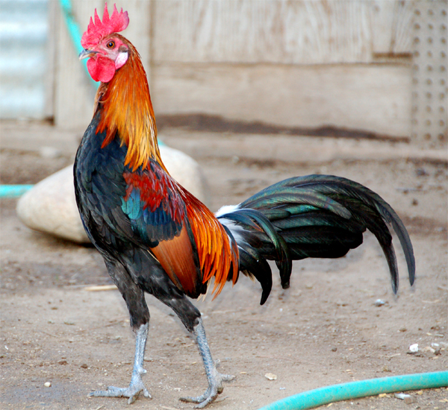
Mỏ gà
Đầu gà
Mào gà
Thân gà
Đuôi gà
Chân gà

Slide 8
* Cho trẻ quan sát con vịt:
Cô đọc câu đố về con vịt: Con gì chân ngắn
Mà lại có màng
Mỏ bẹt màu vàng
Hay kêu cạp cạp
.
- Hỏi: Con vịt có những bộ phận nào?
+ Cô chỉ vào từng bộ phận: Đầu, mỏ, mình, chân vịt và hỏi: Cái gì đây? Vịt có mấy chân ? Chân vịt dùng để làm gì? Vịt ăn gì các con?
- Con vịt kêu ntn ? (cạc cạc cạc)
- Vịt nuôi ở đâu ?
- Cho trẻbắt trước tiếng kêu của con vịt
=> Cô chốt lại: Con vịt được nuôi ở trong gia đình, có 2 chân chân có màng bơi, ăn thóc ăn ngô, kêu cạc cạc cạc ...

Slide 9
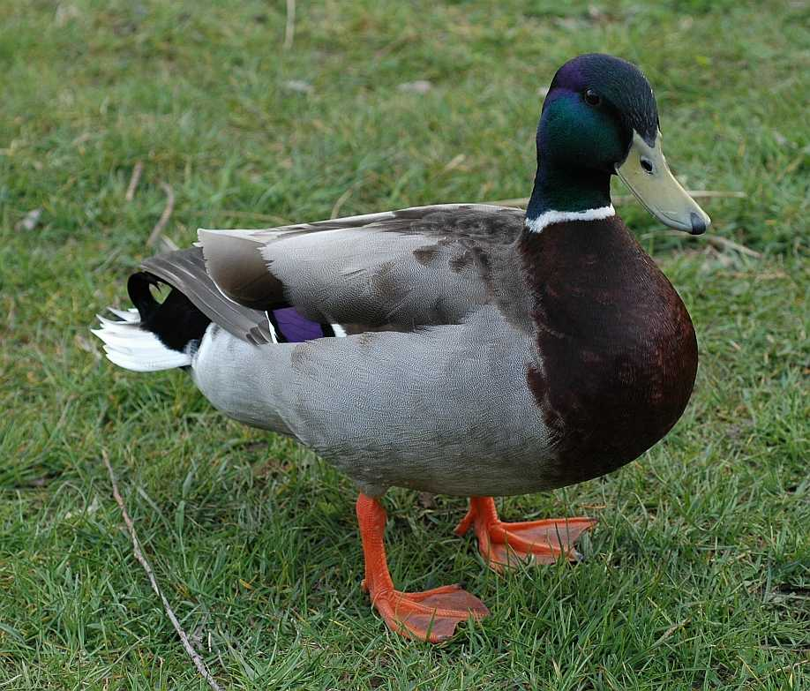
Đầu vịt
Thân vịt
Đuôi vịt
Mỏ vịt
Chân vịt

Slide 10
So sánh con gà trốngvà con vịt

Slide 11

Mở rộng: Một số
con vật nuôi
trong gia đình

Slide 12
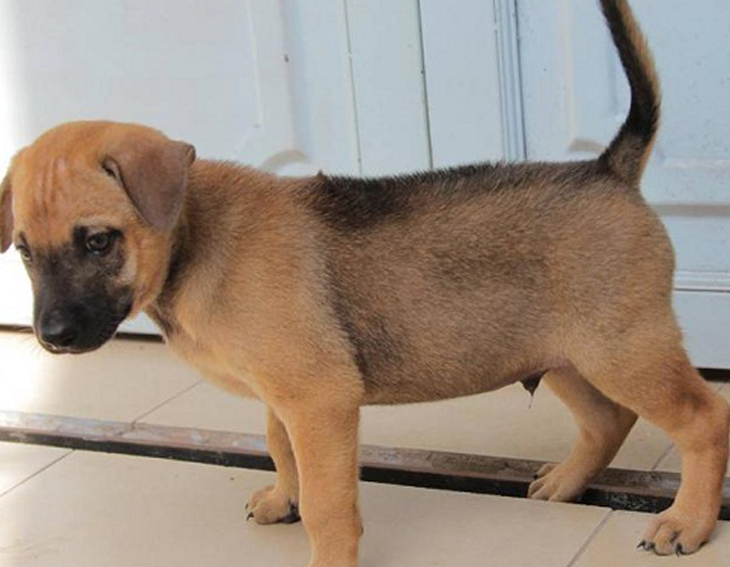
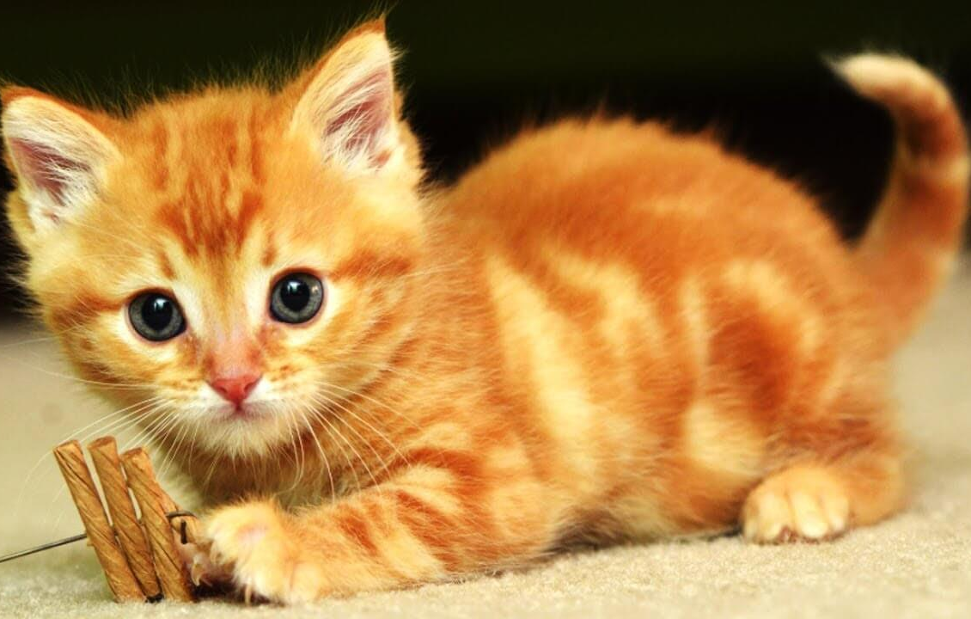
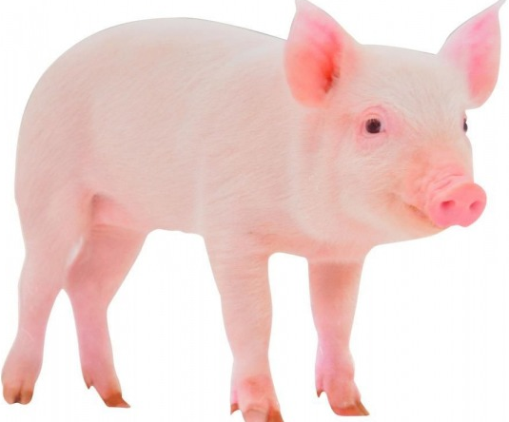
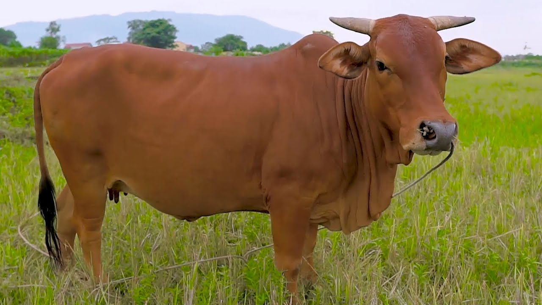

Slide 13
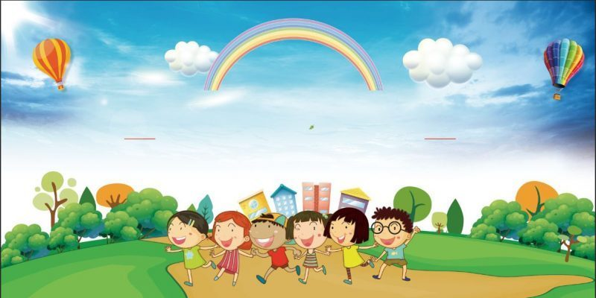
Trò chơi 1: Con gì biến mất

Slide 15
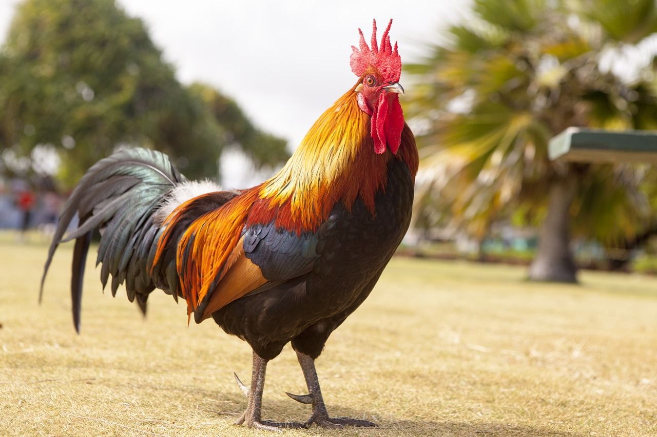
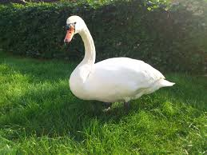

Slide 16
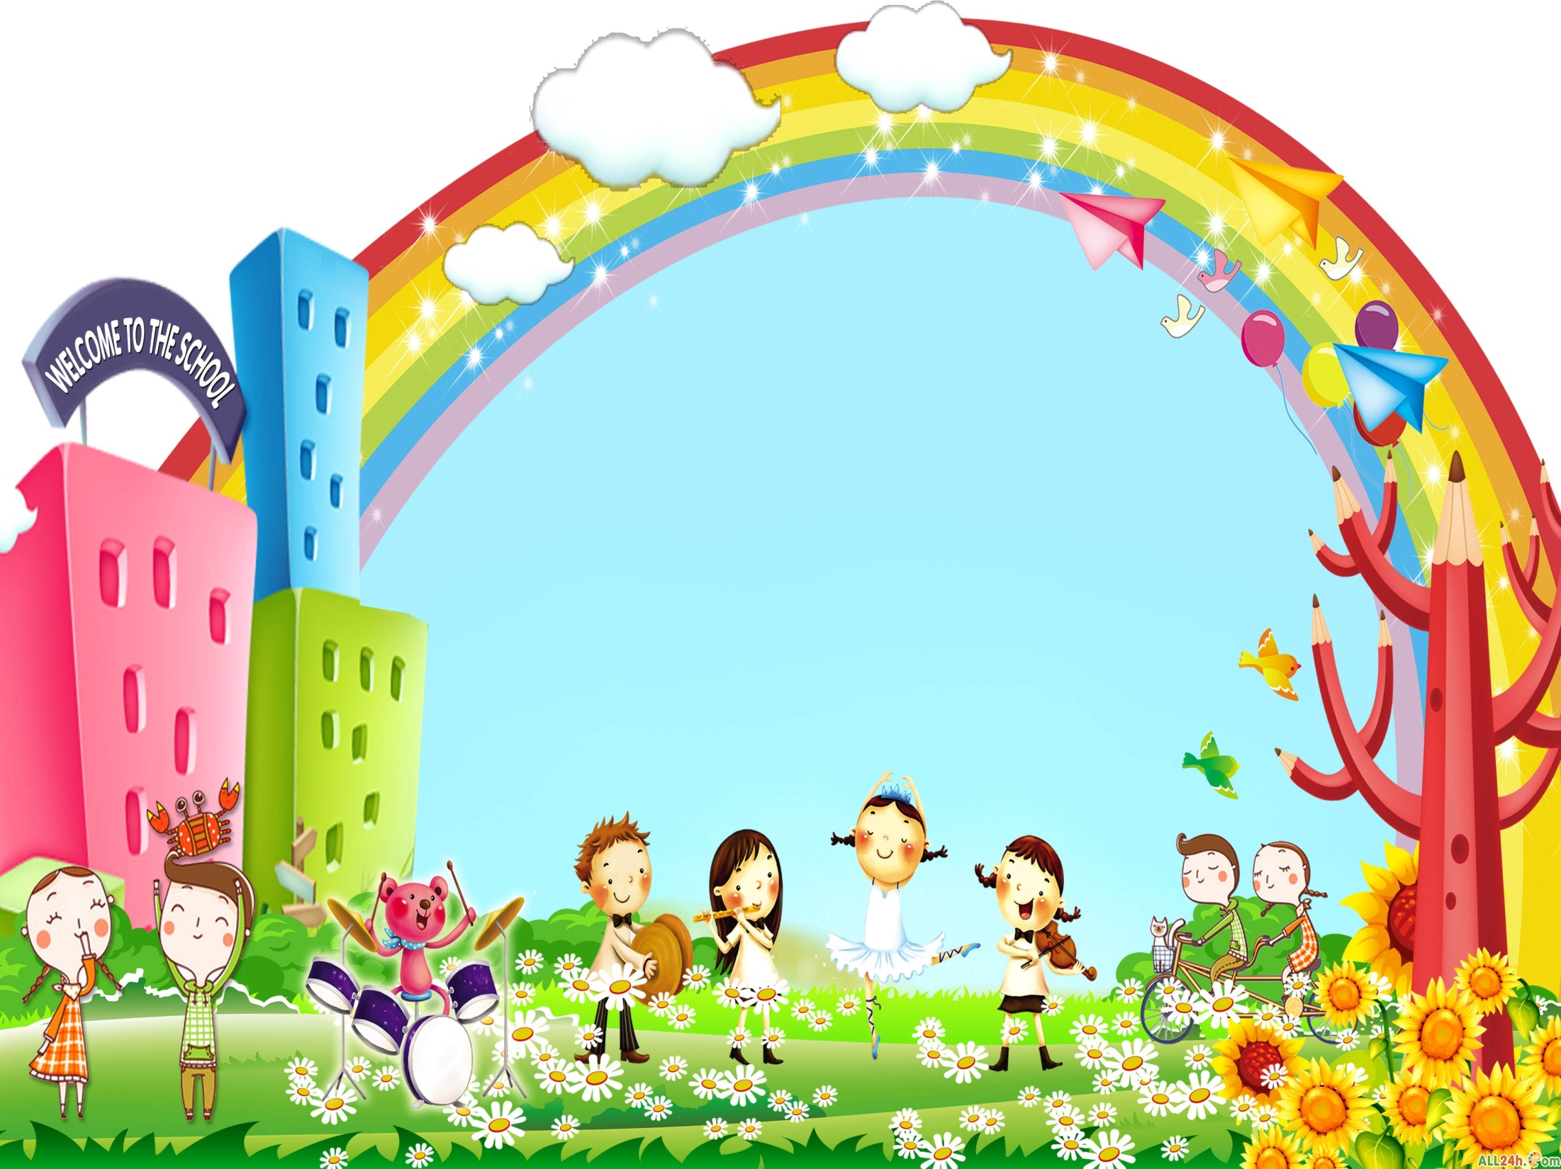
Trò chơi 2: Gà gáy vịt kêu

Slide 17
- Cách chơi: Cho trẻ đứng xung quanh cô. Cô nói tiếng kêu của con vật nào thì trẻ phải bắt trước tiếng kêu và làm động tác của con vật đó.
- Tổ chức cho trẻ 2,3 lần
3. Kết thúc :- Nhận xét tiết học
- Cho trẻ đọc bài thơ Gà gáy

Slide 18



Kính chúc ban giám khảo mạnh khỏe
Xin chân thành cảm ơn!

